Slide 1
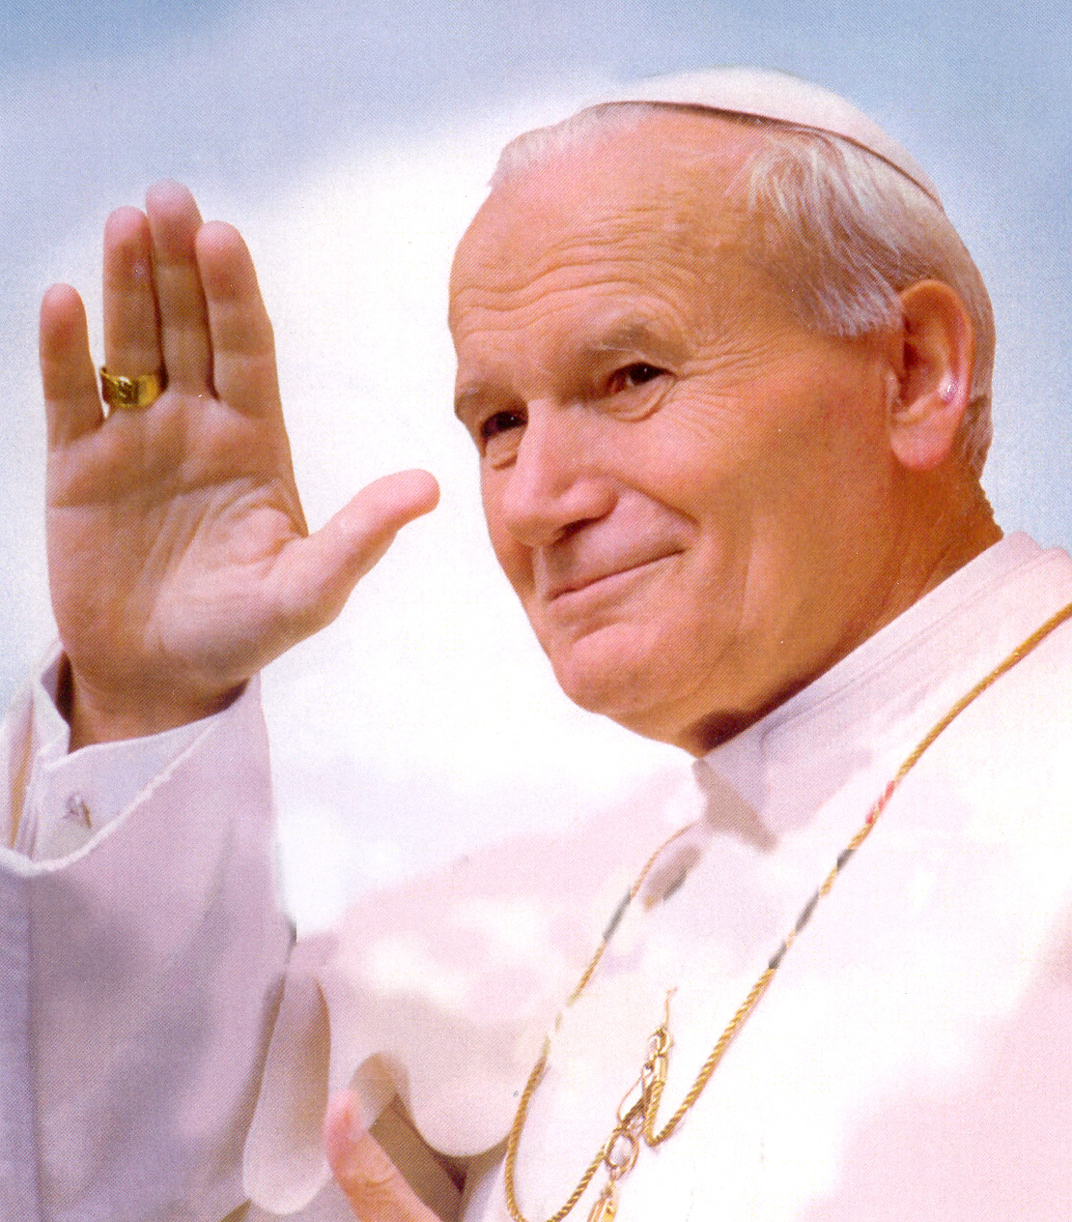
    JAN PAWEŁ II

Slide 2
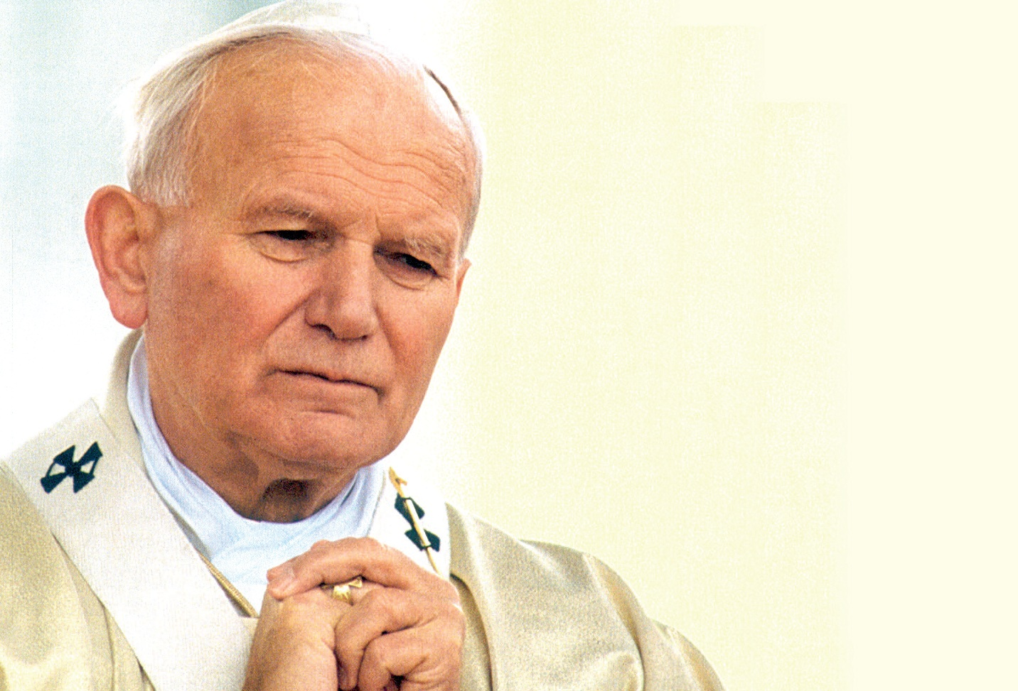
Świętość jest dla dzisiejszego świata tematem z jednej strony wstydliwym i wręcz niechcianym, a z drugiej, czasem co prawda nie wprost, ale niezwykle pożądanym. Niektórzy zdają się nie interesować świętością w ogóle, czasem odrzucają ją jako niemożliwą do osiągnięcia lub nawet nikomu niepotrzebną. Tolerują świętość o tyle, o ile dotyczy ona pragnień innych. Jednak wcale niemała rzesza ludzi poszukuje świętości, łaknie jej i za nią tęskni.
Warto zobaczyć ten problem w świetle nauczania św. Jana Pawła II. Wyniesienie na ołtarze Jana Pawła II jest znakomitym motywem do ponownego postawienia pytania o świętość, zarówno w życiu jednostek, jak i całych społeczności, aż po wielką rodzinę ludzką.

Slide 3
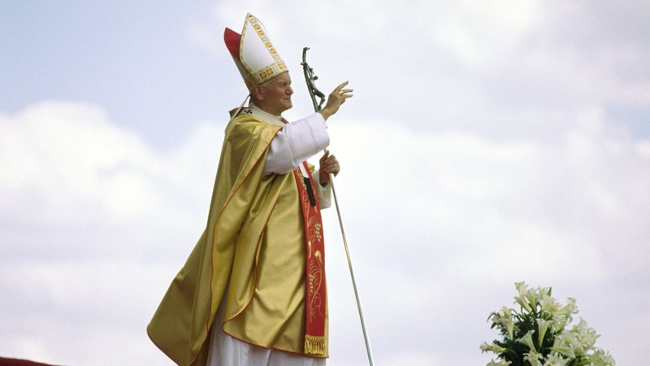
Jan Paweł II wielokrotnie zachęcał wszystkich do sięgania po świętość. Ojciec Święty ukazuje ją jako rozwiązanie wielu problemów, z których ogromna część jest wynikiem odrzucania przez człowieka swego Stwórcy . Papież postawił nawet diagnozę, że największym nieszczęściem człowieka jest próba budowania świata bez Boga, bez Jego miłości, bez Jego miłosierdzia i bez Jego przykazań. Musimy z tym walczyć. Papież powtarzał:
,,Nie lękajcie się być świętymi. Pozwólcie się przekształcać Chrystusowi, byście z kolei wy mogli przekształcać świat”.

Slide 4
DĄŻENIE DO ŚWIĘTOŚCI
Chrystus jest "drogą i prawdą, i życiem”. Trzeba się z Nim spotkać i umiłować Go. To dzieje się przede wszystkim w Eucharystii. Szukajmy każdej okazji, by uczestniczyć we Mszy św., przyjmując Jezusa do swego serca, karmiąc się Jego Ciałem, umacniając Jego obecnością. To On będzie nas napełniał Swoją świętością, Swoim życiem, wskazywał drogę i odsłaniał prawdę Swojej woli, która czasem jest trudna do przyjęcia, ale prowadzi do pełni życia.
Do tych wszystkich, którzy zniechęcają się, Jan Paweł II woła: "Wstańcie, chodźmy!" i uspokaja: "Nawet jeśli te słowa oznaczają czas próby, wielki wysiłek i bolesny krzyż, nie musimy się niczego obawiać. Słowa te niosą bowiem w sobie także radość i pokój, które są owocem wiary.
I ty możesz zostać świętym!

Slide 5
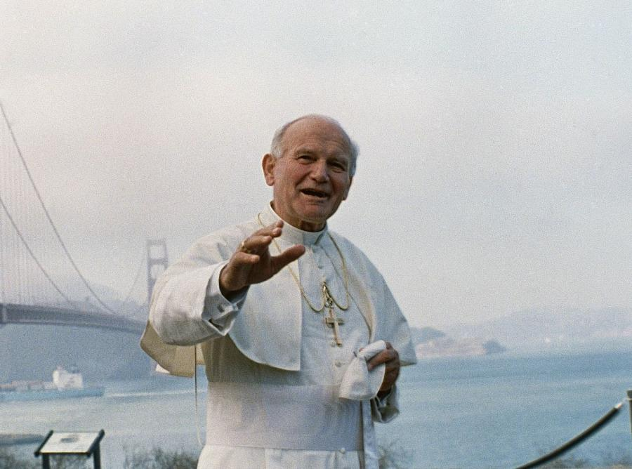
Aby codziennie iść drogą wiary, konieczna jest samodyscyplina.
W codziennym rozkładzie zajęć musi się znaleźć stały czas przeznaczony na modlitwę, na osobiste bycie sam na sam z Chrystusem.
Należy zawsze pamiętać, że cała duchowa siła i moc człowieka wypływa z modlitwy. To na modlitwie i w sakramentach a przede wszystkim w Eucharystii, pozwalamy Jezusowi, aby przemieniał nasze serca, uwalniał je od grzechów i uzdalniał do miłości.

Slide 6
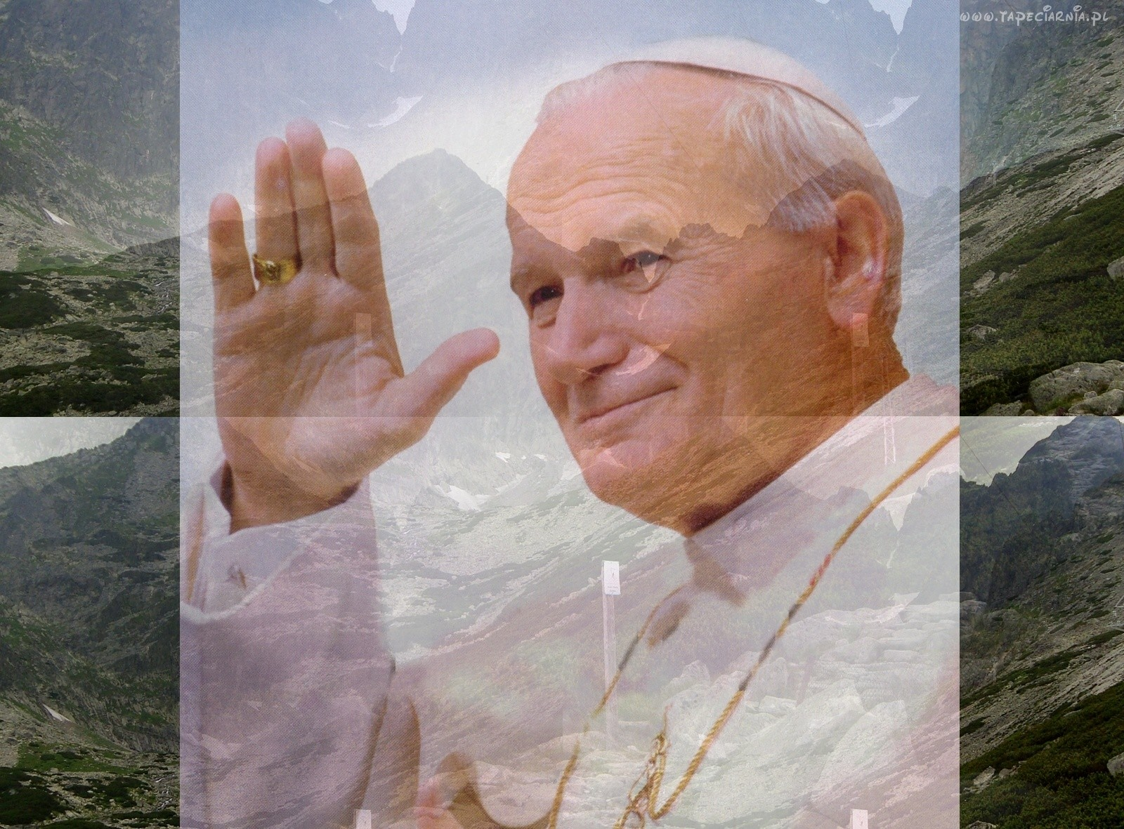
Słowa Jana Pawła II wypowiedziane podczas Światowych Dni Młodzieży
"Młodzi, nie lękajcie się świętości! Wzbijajcie się na wysokie szczyty, bądźcie pośród tych, którzy pragną osiągnąć cele godne synów Bożych”
"Tak jak sól nadaje smak pożywieniu i jak światło oświeca ciemności, tak świętość nadaje pełny sens życiu, czyniąc je odblaskiem chwały Bożej"
"Świętość wydaje się celem trudnym, osiągalnym tylko dla ludzi zupełnie wyjątkowych albo dla tych, którzy odrywają się całkowicie od życia i kultury danej epoki. W rzeczywistości świętość jest darem i zadaniem zakorzenionym w chrzcie i bierzmowaniu, powierzonym wszystkim członkom Kościoła w każdej epoce. Jest darem i zadaniem dla świeckich tak samo jak dla zakonników i kapłanów, w sferze prywatnej, tak jak w działalności publicznej, w życiu zarówno jednostek, jak rodzin i wspólnot".

Slide 7
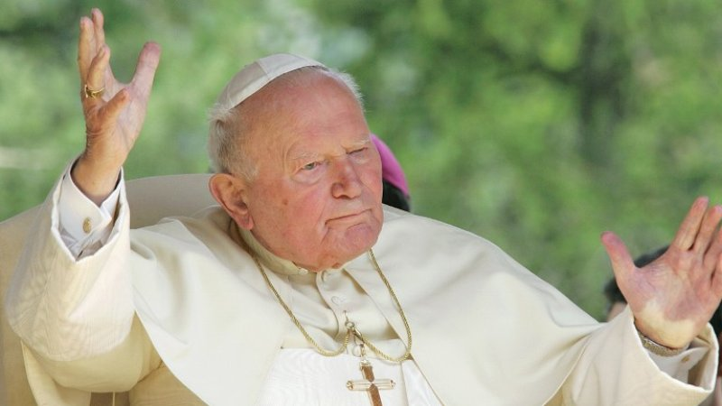
„Źródło"
Zatoka lasu zstępuje
w rytmie górskich potoków...
Jeśli chcesz znaleźć źródło,
musisz iść do góry, pod prąd.
Przedzieraj się, szukaj, nie ustępuj,
wiesz, że ono musi tu gdzieś być -
Gdzie jesteś, źródło?... Gdzie jesteś, źródło?!
Strumieniu, leśny strumieniu, odsłoń mi tajemnicę swego początku!
Cisza- dlaczego milczysz?
Jakże starannie ukryłeś tajemnicę twego początku.
Pozwól mi wargi umoczyć
w źródlanej wodzie
odczuć świeżość,
ożywczą świeżość.
Poprzez ten wiersz papież chciał ukazać, że nie wolno nam się poddawać przeciwnościom, które nas spotykają. Musimy starać się je przezwyciężać, iść naprzód.

Slide 8
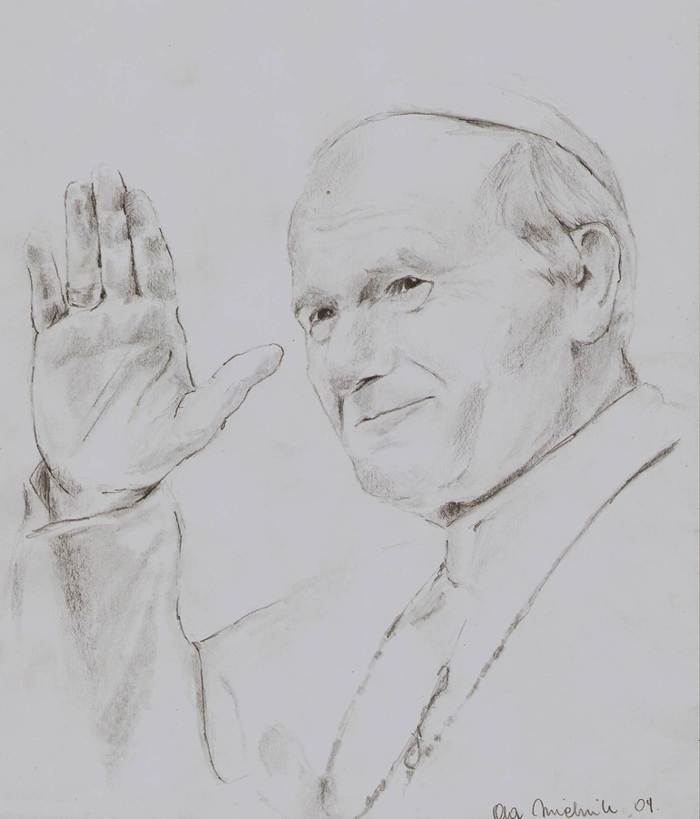
a
Jan Paweł II bardzo lubił dzieci. Nazywany był wujkiem. Papież prosił, by nie stawiano mu pomników z marmuru. W zamian za to pragnął by wspierano kształcenie młodzieży.

Slide 9

FUNDACJA
"Żywym pomnikiem" Jana Pawła II nazywani są stypendyści Fundacji "Dzieło Nowego Tysiąclecia”.
Idea Fundacji narodziła się po pielgrzymce Ojca Świętego do Polski w 1999 r. Po jej organizacji pozostały niewykorzystane środki pieniężne, które zdecydowano przeznaczyć na "zbudowanie" niezwykłego pomnika Papieżowi Polakowi. W 2000 r. powołano organizacje, której działalność ma upamiętniać Pontyfikat Jana Pawła II przez promowanie Jego nauczania i wspieranie określonych przedsięwzięć społecznych, głównie w dziedzinie edukacji i kultury. Aktywność Fundacji koncentruje się wokół programu stypendialnego, który polega na przyznawaniu stypendiów szczególnie uzdolnionej i jednocześnie ubogiej młodzieży szkolnej z zaniedbanych terenów wiejskich i małych miast całej Polski.
Od Kardynała Stanisława Dziwisza wiemy, że Jan Paweł II powiedział kiedyś o idei funduszu stypendialnego Fundacji: „to jest pomnik najbliższy memu sercu”.

Slide 10
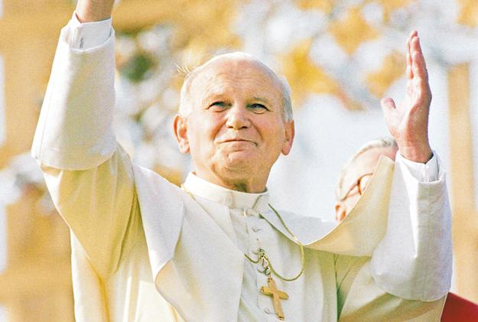
Jan Paweł II powiedział, że chciałby zostać zapamiętany jako papież rodziny.
Tegoroczny, XV Dzień Papieski obchodzimy pod hasłem Jan Paweł II – Patron Rodziny.

Slide 11
"Jan Paweł II - Patron Rodziny"
W tym dniu, jak co roku przy kościołach i na ulicach odbędzie się zbiórka pieniędzy, wspierająca program stypendialny fundacji "Dzieło Nowego Tysiąclecia” , przeznaczona na „Żywy Pomnik” św. Jana Pawła II. Tworzą go uczniowie szkół gimnazjalnych, ponadgimnazjalnych , a także studenci z polskich i zagranicznych uczelni.

Slide 12
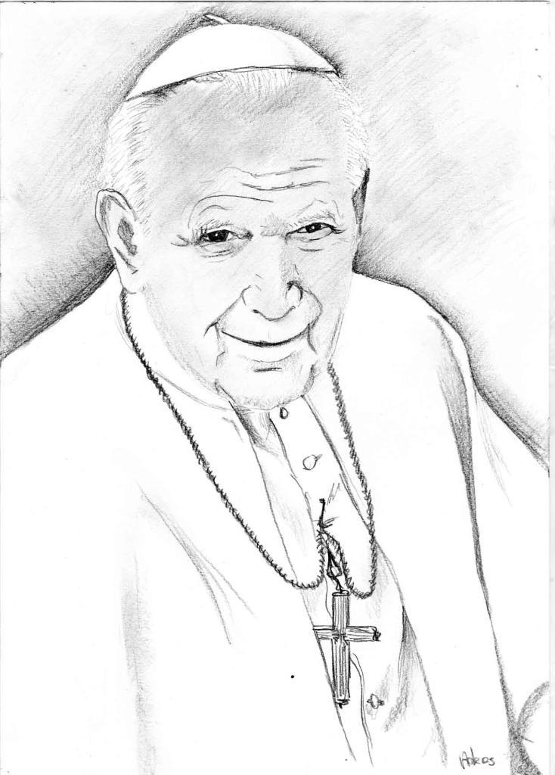
O randze rodziny świadczą słowa Jana Pawła II z Listu do rodzin, z 1994 r.:
Pośród tych wielu dróg rodzina jest drogą pierwszą i z wielu względów najważniejszą. Jest drogą powszechną, pozostając za każdym razem drogą szczególną, jedyną i niepowtarzalną, tak jak niepowtarzalny jest każdy człowiek. Rodzina jest tą drogą, od której nie może on się odłączyć.

Slide 13
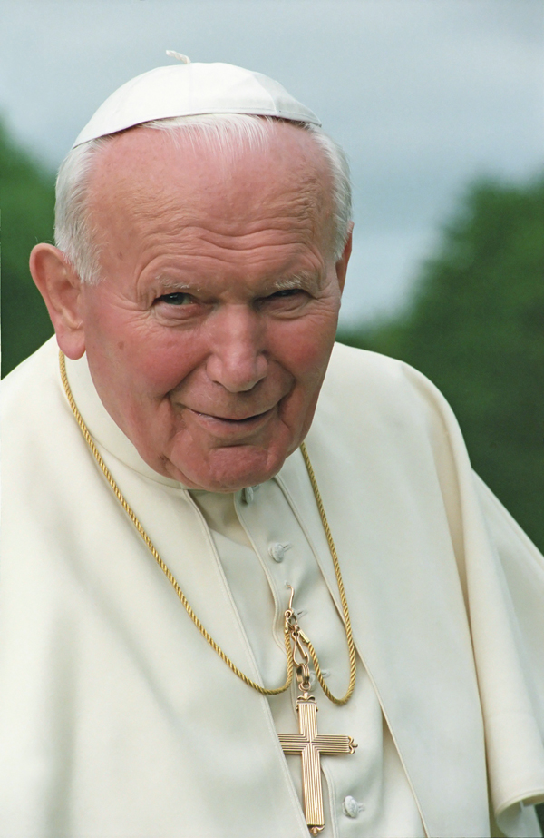
,,Cierpiący człowiek jest drogą Kościoła, bowiem jest on przede wszystkim drogą samego Chrystusa, miłosiernego Samarytanina, który ,,nie mija go”, ale ,,wzrusza się głęboko, podchodzi do niego, opatruje mu rany(…) i pielęgnuje go” (Łk 10,32-34).

Slide 14
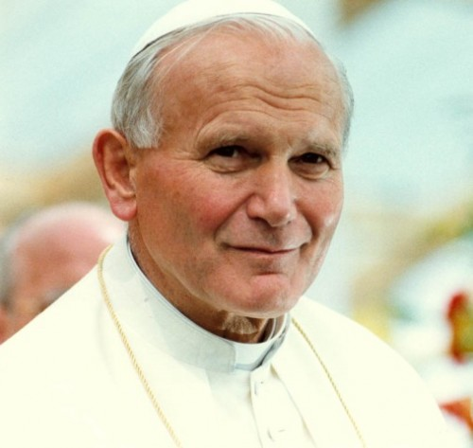
I ty możesz świętym być!

